Slide 1
Targets

Slide 2
GOURGEIST

Slide 3


Slide 5
GOURGEIST

Slide 6
GOURGEIST

Slide 7
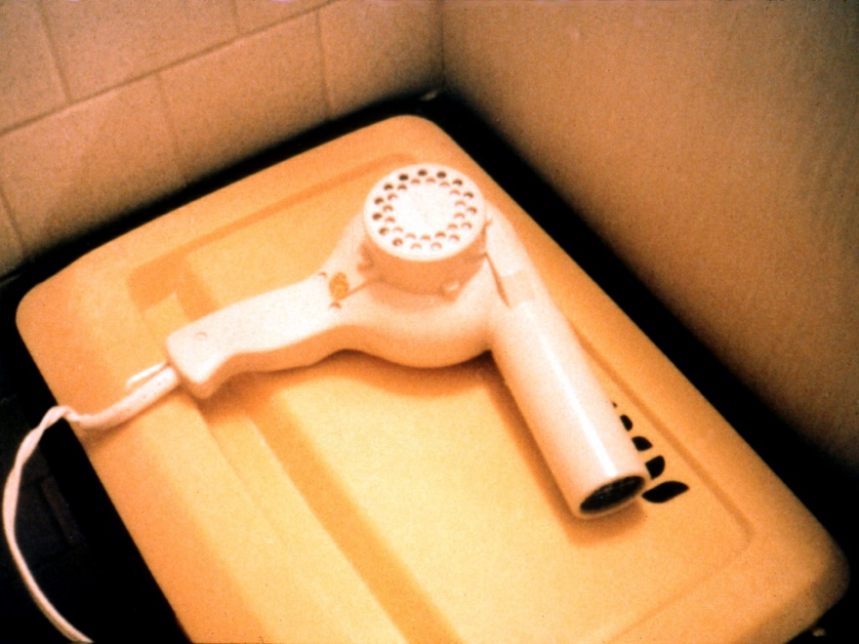

Slide 8
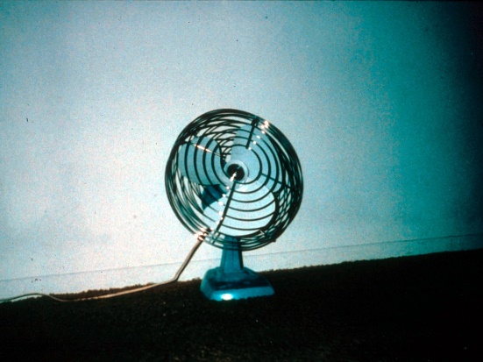
GOURGEIST

Slide 9
LIVRE

Slide 10
PARAPLUIE

Slide 11
LUNETTES
GOURGEIST

Slide 12
shelmet

Slide 13
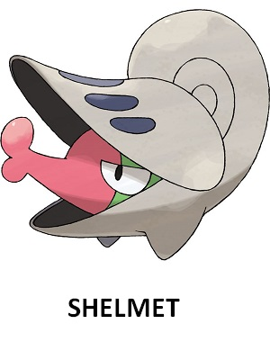

Slide 15
SHELMET

Slide 16
SHELMET

Slide 17
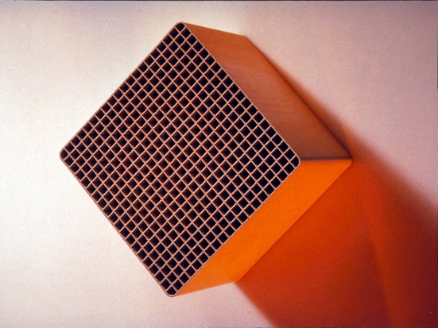

Slide 18
SHELMET

Slide 19
BÉTON

Slide 20
LUNETTES

Slide 21
SHELMET
CRAYONS

Slide 22
Bergmite

Slide 23
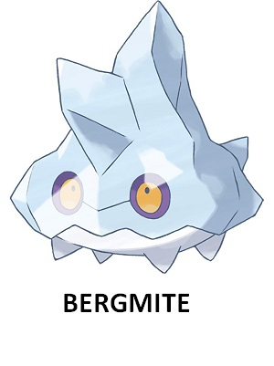

Slide 25
BERGMITE

Slide 26
BERGMITE

Slide 27
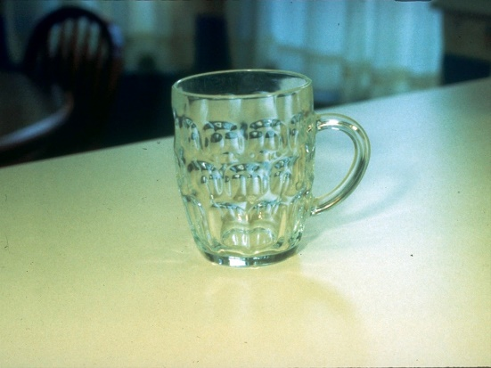

Slide 28
BERGMITE

Slide 29
LIVRE
BERGMITE

Slide 30
ORDINATEUR

Slide 31
CRAYONS

Slide 32
Zorua

Slide 33


Slide 35
ZORUA

Slide 36
ZORUA

Slide 38
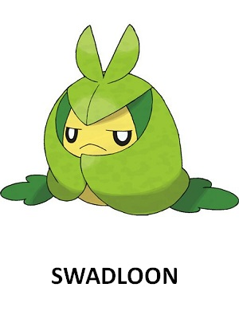
ZORUA

Slide 39
ZORUA
PARAPLUIE

Slide 40
ORDINATEUR

Slide 41
CRAYONS

Slide 42
Gollet

Slide 43
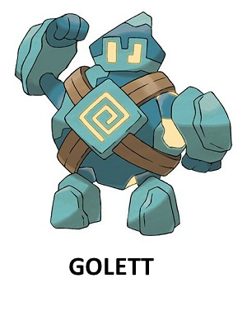

Slide 45
GOLETT

Slide 46
GOLETT

Slide 47
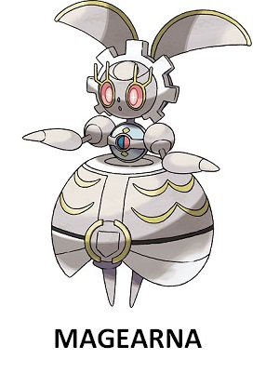

Slide 48
GOLETT

Slide 49
GOLETT
LIVRE

Slide 50
BÉTON

Slide 51
PARAPLUIE

Slide 52
Fillers

Slide 54
BÉTON

Slide 55
BÉTON

Slide 59
ORDINATEUR

Slide 60
ORDINATEUR

Slide 63
PARAPLUIE

Slide 64
PARAPLUIE

Slide 65
LIVRE

Slide 66
LIVRE

Slide 67
BÉTON

Slide 68
LUNETTES

Slide 69
ORDINATEUR

Slide 70
CRAYONS

Slide 82
CRAYONS
LIVRE

Slide 83
CRAYONS
LIVRE

Slide 84
ORDINATEUR
PARAPLUIE

Slide 85
BÉTON

Slide 86
BÉTON

Slide 87
LUNETTES

Slide 88
LUNETTES

Slide 89
LIVRE

Slide 90
LIVRE

